Slide 1
Python与大数据分析 --模块和包的简单运用

Slide 2
模块（Module）
当谈到Python的模块和包时，许多人可能会感到头疼。模块是Python中组织代码的基本方式。它允许你将代码分割成可重用的单元。
一个模块可以包含函数、类和变量的定义，以及可执行的代码。模块使得代码更具可读性和维护性，同时也方便了代码的重用。

Slide 3
创建模块
要创建 python模块，只需要以下三步：
创建一个新的 .py 文件。
在文件中编写代码。
将文件保存为 .py 文件。

Slide 4
创建模块
例如，创建一个名为 my_module.py 的模块，并包含以下代码：
def say_hello():
print("Hello, world!")
保存文件后，使用 import 语句导入模块：
import my_module
my_module.say_hello()
输出：
Hello, world!

Slide 5
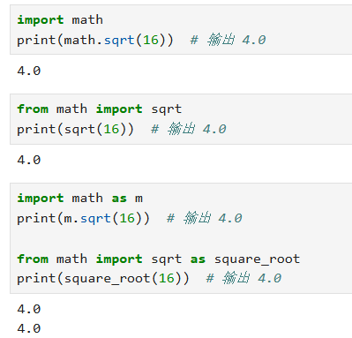
导入模块
前面简单学习了模块的创建，现在，要使用模块中的函数和变量，你需要先将模块导入到你的代码中。在Python中，有几种导入模块的方式：
使用 import 语句导入整个模块
直接使用导入的函数、类或变量，而不需要通过模块名来访问：
使用 as 关键字给模块或导入的内容起一个别名：

Slide 6
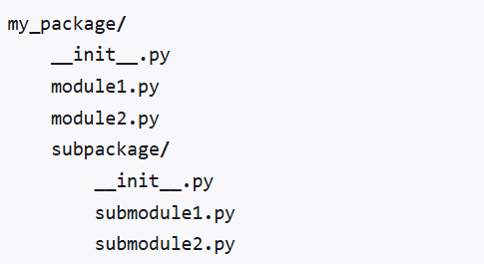
什么是包？
包（Package）是一种用于组织 Python 模块的层级结构。允许你将相关的模块组织在一起，以便更好地管理和维护代码。包的本质上是一个包含了一个或多个模块的文件夹，其中还包含一个特殊的文件 __init__.py（双下划线开头和结尾）。
其中：
my_package 是包的根文件夹。
__init__.py 是一个空文件，它告诉 Python 解释器这是一个包。
module1.py、module2.py 等是包中的模块文件。
subpackage 是一个子包，也是一个包含 __init__.py 的文件夹。
submodule1.py、submodule2.py 等是 subpackage 中的模块文件

Slide 7
导入包和模块
使用点号（.）来表示包的层级关系。如果你想导入包中的模块：
import my_package.module1
import my_package.subpackage.submodule1
导入的模块起个别名，也可以用as：，，，，或者使用from。。。 import。。。

Slide 8
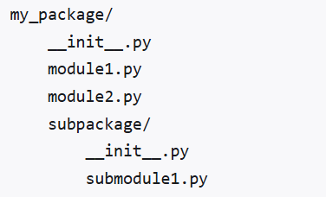
相对导入
相对导入是相对于当前模块的路径来导入其他模块。它使用点号 . 来表示相对路径。
假设你有一个包 my_package，包含以下文件结构：
如果在 subpackage/submodule1.py 中想导入 module1.py，可以使用相对导入：
from .import module1

Slide 9

绝对导入
绝对导入是从包的最顶层开始指定完整路径导入模块。你需要明确指定完整的包路径。
如果你在 subpackage/submodule1.py 中想导入 module1.py，可以使用绝对导入：

